Slide 1
Workshop 2 Créer du contenu web qui connecte avec vos publics
Créé et présenté par
Inga Petri, Strategic Moves
25octobre 2021
13h à 14:15h

Slide 2
Nous vivons sur les territoires traditionnels de nombreux peuples amérindiens. qui ont pris soin de cette terre depuis des temps immémoriaux.
Plus précisément, les nations Oneida et Chippewa du Thames, Kettle Point et Stony Point, et les nations Saugeen et Munsee Delaware, sont les gardiens traditionnels des territoires à partir desquelles SpringWorks/Hermione Presents opère.
Strategic Moves opère sur les territoires traditionnels du
Conseil Ta'an Kwäch'än et Première Nation Kwanlin Dün,
nations autonomes qui ont négocié des traités modernes (2002 ; 2005)
en vertu de l'Accord définitif entre les 14 Premières nations du Yukon
et les gouvernements du Canada et du Yukon.
Notes:
Replace with specific acknowledgement for the presenter – ie Montreal and workshops location

Slide 4
Série d’ateliers P.A.D.E
Fondamentaux
Auto- Évaluation : 18 ou 23 octobre
Contenu du site Web : 25 octobre
Contenu pour médias sociaux : 1er novembre
Maîtriser Google : 29 novembre
Révision : 4 décembre
Au-delà des fondamentaux
Évaluer le référencement avancé : 12 janvier
Contenu comprise par machine : 15 ou 19 janvier
Wiki data : 26 janvier
Révision: 29 janvier ou 2 février
Entreprise en ligne / Chiffre d'affaires
Chaîne de valeur numérique : 16 ou 19 février
Modèles d’affaires hybrides : 23 février
Outils commerciaux numériques / Flux de revenus : 9 mars

Slide 5
Révision du devoir
Que voulez-vous accomplir avec votre site Web ?
2. Qui sont vos publics cibles ? Soyez précis sur les données démographiques (ex : âge, étape de vie, lieu) ou psychographiques (valeurs, attitudes, croyances)
Que voulez-vous que votre public cible fasse sur votre site Web ?
Qu’est-ce que votre public cible veut de votre site Web?
Comment votre contenu Web actuel prend-il en considération les souhaits de votre public ?

Slide 6
Comprendre son public, ses motivations
Qui est votre public cible?
Qu'est-ce
qu’ils
veulent?
Qu’est-ce
que vous
voulez qu’ils
fassent?
2 à 3
Cas d'utilisateurs, basés sur les tâches

Slide 7
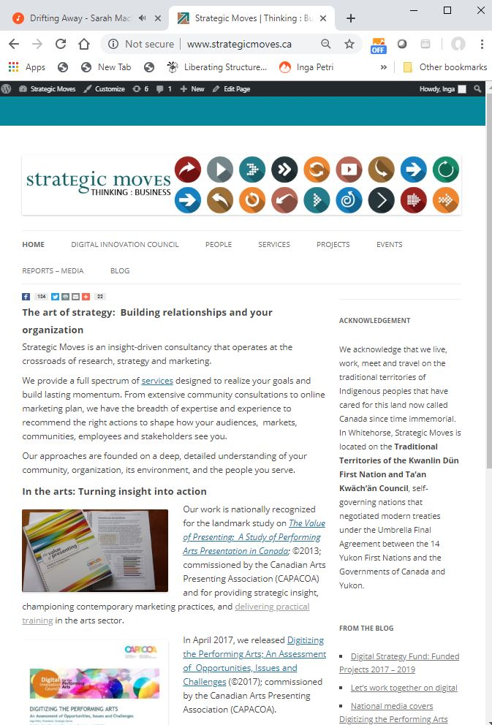
Les informations sur votre site Web déterminent le résultat de la recherche
Notes:
10:50

Slide 8
Compréhension et Apprentissage
Comment lisent les machines
Comment lisent les humains
www

Slide 9
Écrire pour votre site Web pour les humains
Voix authentique
Liez votre objectif avec les motivations de votre public
Commencez avec 8 à 12 mots-clés importants
Équilibre : lecture intéressante qui se lit bien avec des mots-clés cohérents
Mots-clés de deuxième niveau sont importants dans le corps du texte, car les mots-clés de premier niveau dominent dans la structure
Rendre la page facile à lire rapidement
Titres cohérents et paragraphes courts
Utilisation éditoriale des images, vidéo
Réduire au minimum les aspects visuelts dans le corps du texte, comme la couleur, le gras, le soulignement, l'italique ; ils rendent la lecture plus difficile

Slide 10
Excellente rédaction de site Web
Accrochez le lecteur dès la première ligne
Trouvez et utilisez votre voix
Pas besoin d'expliquer votre art, montrez-la (images et vidéo)
Pas besoin de justifier votre art, vivez la pleinement
Ne me dites pas comment me sentir, invitez-moi à sentir
Écrivez clairement – ​​facile à comprendre, facile à lire rapidement
Relisez-le à haute voix
Aidez le lecteur à naviguer
Dites au lecteur quoi faire (appel à l'action)

Slide 11
Codage SEO traditionnel pour les moteurs de recherche
URL (localisateur de ressources uniforme) = adresse Web
(Utilisez des mots et non des acronymes ou des chiffres)
2. URL des noms de pages
3. Chaque service / produit / expérience sur sa propre page
4. Utilisez des mots clés pertinents
5. Tags de titre apparaissent dans l'onglet du navigateur internet
5. Le moteur de recherche les utilise comme en-tête dans les listes de recherche
(Facebook aussi)
6. Titres (balise h1 impérative)
Description alternatives d'image
(Utilisez le texte "image ALT" pour un texte descriptif riche en mots clés)
6. Méta-description
(Ceci est une vraie phrase résumé pour une page spécifique)
7. Les moteurs de recherche et autres sites peuvent les utiliser dans l'affichage des résultats
8. Temps de chargement rapides (pas d'images haute résolution, pas de vidéos qui jouent automatiquement)
9. Cryptage SSL (couche de socket sécurisée)
10. Plan du site.xml et robot.txt
Notes:
Demonstrate DigitalArtsNation and ThePitch, Strategic Moves – re interplay of Yoast SEO and Text, Images

Slide 12
Démonstration – DigitalArtsNation.ca

Slide 13
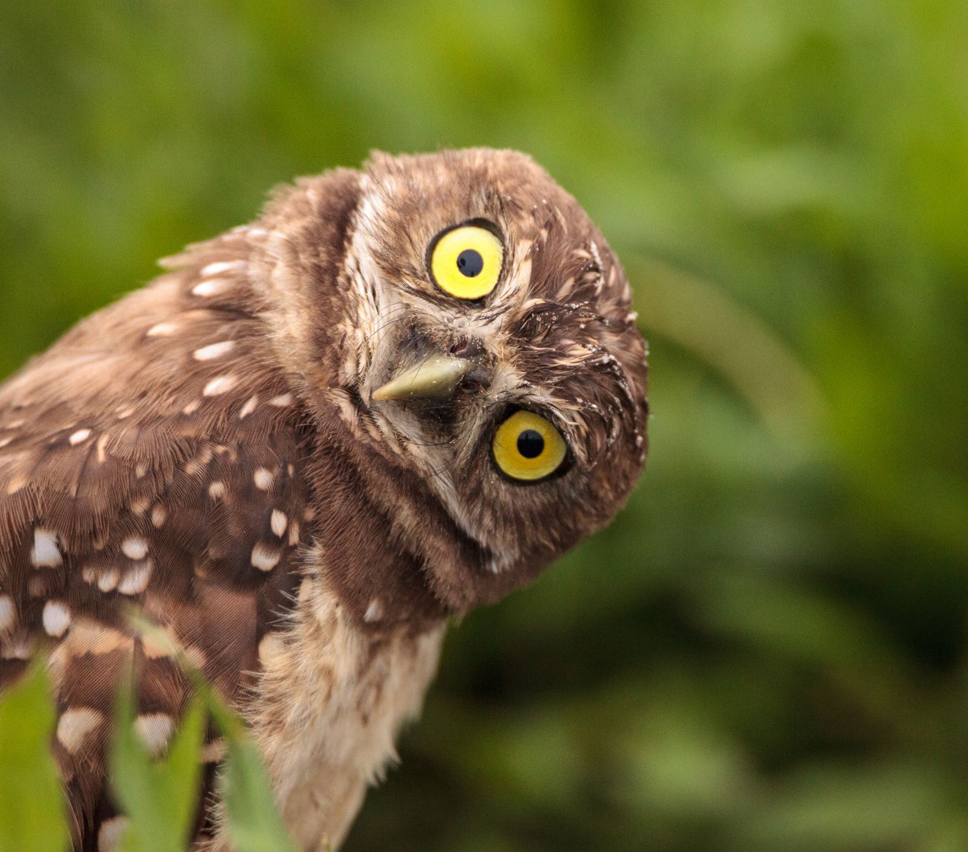
Processus d'écriture et éléments
Mots-clés (que les utilisateurs utilisent pour chercher)
URL de la page – domain.ca/keyword-rich-page-url
Tags de titre – formule riche en mots clés
H1 – thème principal de la page
Titres
Le corps du texte
Image éditoriale (fixe ou vidéo)
Une fois le texte finalisé, mettez à jour les mots-clés au besoin avant de publier

Slide 14
Fondamentaux
Évaluation : 18 ou 23 octobre
Contenu du site Web : 25 octobre
Contenu pour médias sociaux : 1er novembre
Maîtriser Google : 29 novembre
Révision: 4 décembre

Slide 15
RESTONS EN CONTACT
Inga Petri
Strategic Moves
Whitehorse, Yukon
www.strategicmoves.ca
ipetri@strategicmoves.ca
613.558.8433 (mobile, partout au Canada)
@ipetri

